Slide 1
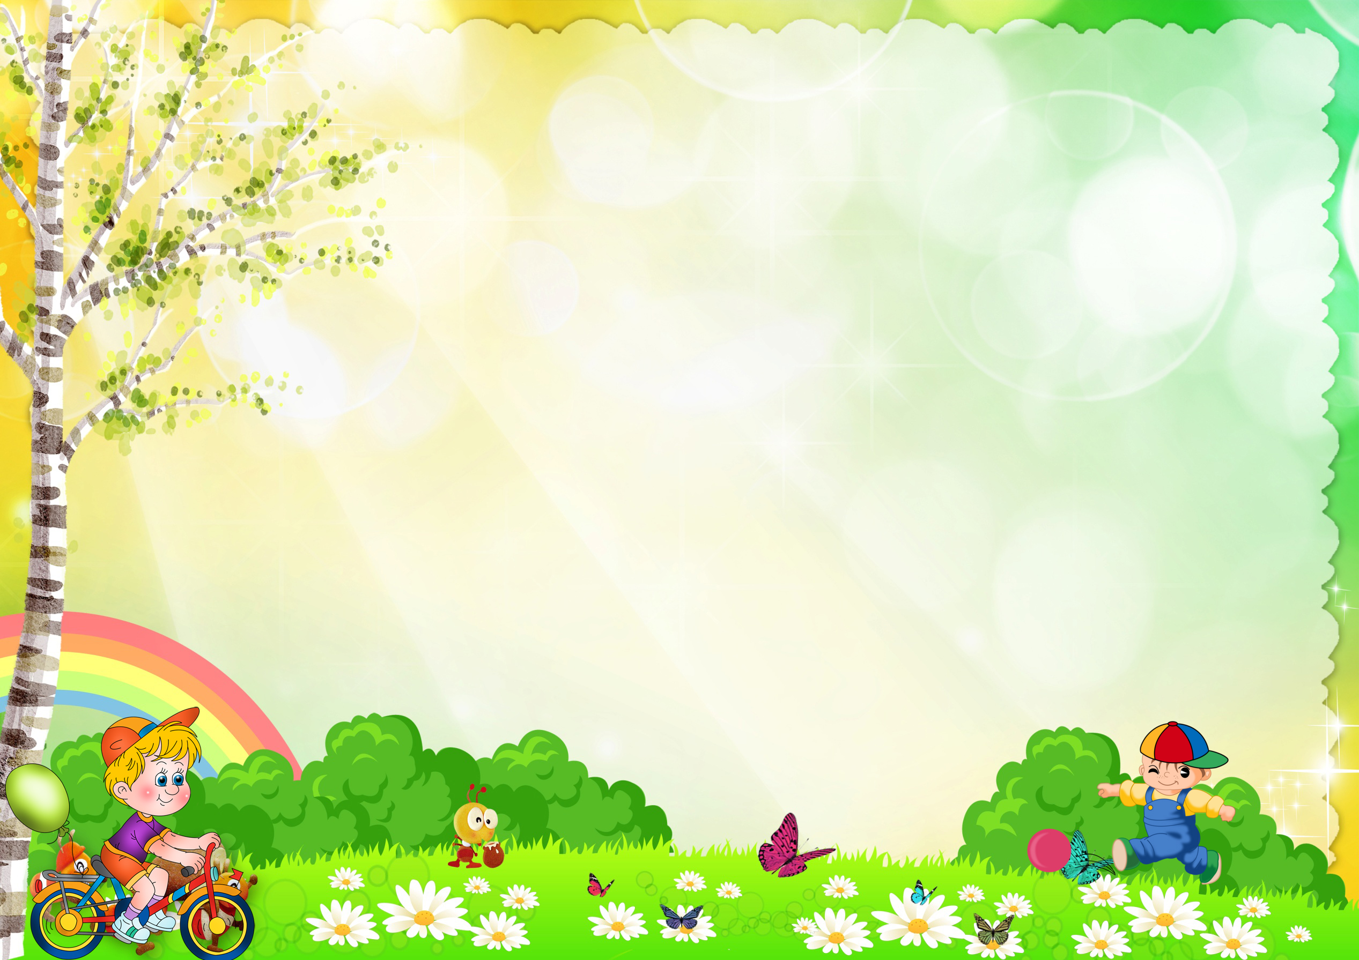
Дидактическое пособие
для детей раннего возраста
«Огород круглый год»
Выполнила: воспитатель I кв. категории
Буряк Н.М.
МДОАУ «ЦРР – д/с № 113» г. Орска

Slide 2
Цель: развитие грамматического строя и связной речи на материале лексической темы «Овощи»; развитие зрительного и слухового внимания, памяти и мышления.
Эта игра может быть использована как с детьми младшего дошкольного возраста, так и со старшими дошкольниками. Задачи игры будут усложняться в зависимости от возраста детей и их речевых возможностей.

Slide 3
Задачи игры:
- уточнять знания детей об овощах, месте их произрастания, способах сбора урожая, активизировать словарь по теме « Овощи»;
-упражнять в согласовании существительных с прилагательными в роде, числе, падеже;
-образовывать уменьшительно-ласкательную форму существительных;
-закреплять умение изменять существительные по числам;
-закреплять умение согласовывать числительные с существительными;
-учить образованию относительных прилагательных;
-упражнять в употреблении предлогов «в», «на», «из», «с»;
-учить составлять загадки описательного характера об овощах.

Slide 4
Варианты игр:
-«Собери овощи в корзинку»(активизация словаря, согласование существительных с прилагательными);
-«Какой? Какая? Какие?» (согласование существительных с прилагательными);
-«Назови ласково» (образование уменьшительно-ласкательной формы существительных);
-«Найди по описанию» (подбор овоща к его признакам);
-«Сосчитай-ка» (согласование числительных с существительными);
-«Повар» ( образование относительных прилагательных);
-«Загадай загадку» (согласование существительных с прилагательными);
-Сорви овощ и расскажи о нем» (употребление предлогов «в», «на», «из», «с», согласование числительных с существительными );
-«Четвертый лишний» (развитие мышления – определять лишний овощ по месту его произрастания : в земле, на грядке, кустике;)
-«Чего нет?», «Что изменилось?» (развитие зрительного и слухового внимания, памяти).

Slide 5
Методические рекомендации к игре:
1.Педагог просит ребенка собрать урожай. Ребенок поочередно снимает с грядок овощи и называет их. Выполняя задание, ребенок закрепляет названия овощей. Детям второй младшей группы при «сборе урожая» можно предложить описать характерные признаки овощей.
2. Предложить ребенку разместить на грядке определенное количество овощей.
Например, посадить 3 моркови и 1 капусту. После того, как ребенок выполнит задание, ему задаются вопросы (Какие овощи (фрукты), растут на грядке? (дереве?), какого цвета овощи? (фрукты ?) Сколько у тебя морковок в руке, сколько на грядке?)
3. Сажая овощи на грядках, дети могут закреплять расположение предметов в пространстве. Например, педагог предлагает детям посадить морковь, слева от нее капусту, а справа репку.
4. Педагог загадывает ребенку загадку об овощах. Ребенок должен выбрать отгадку и расположить ее на грядке.

Slide 6
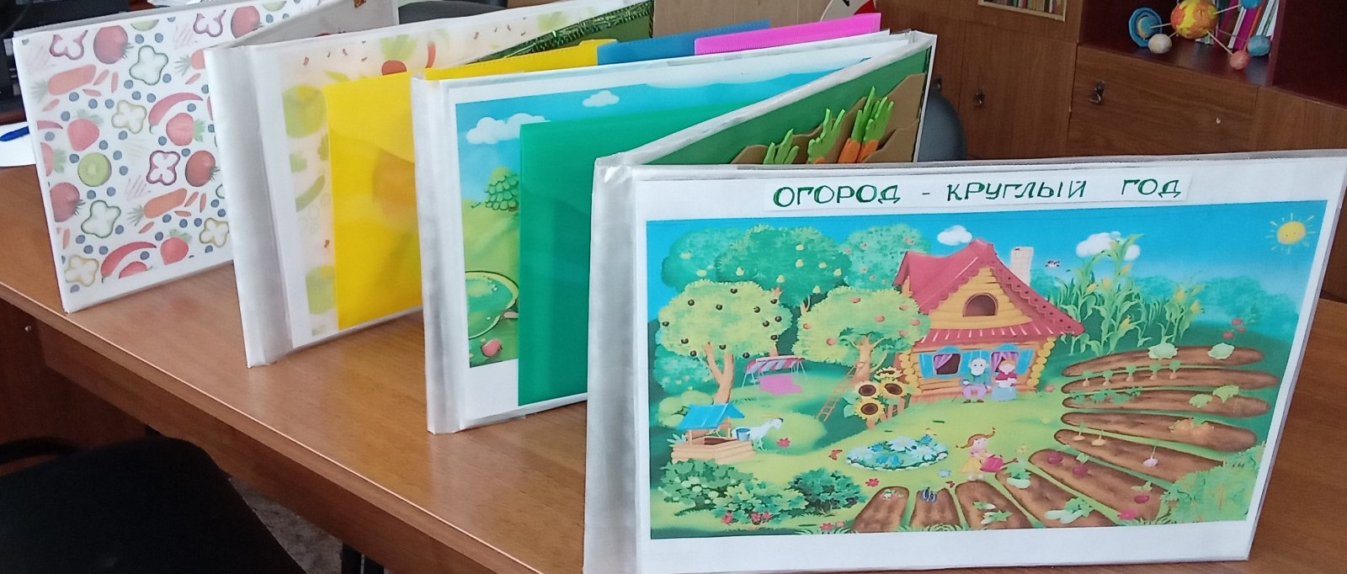
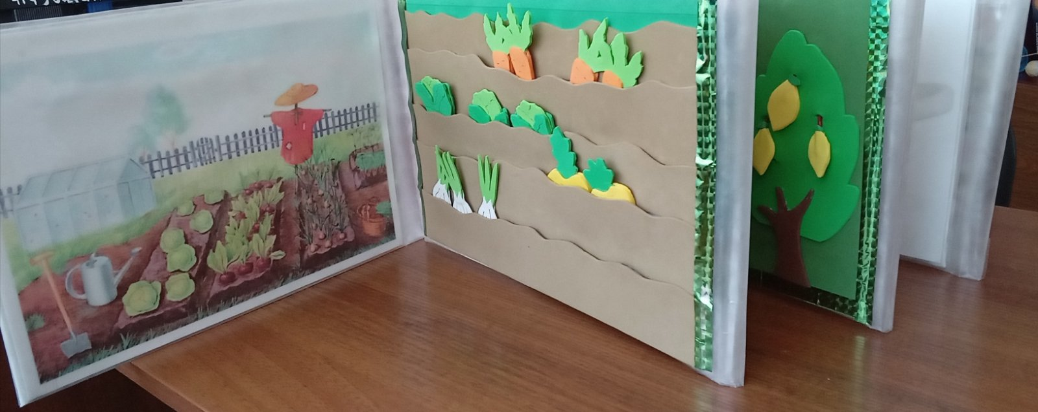

Slide 7
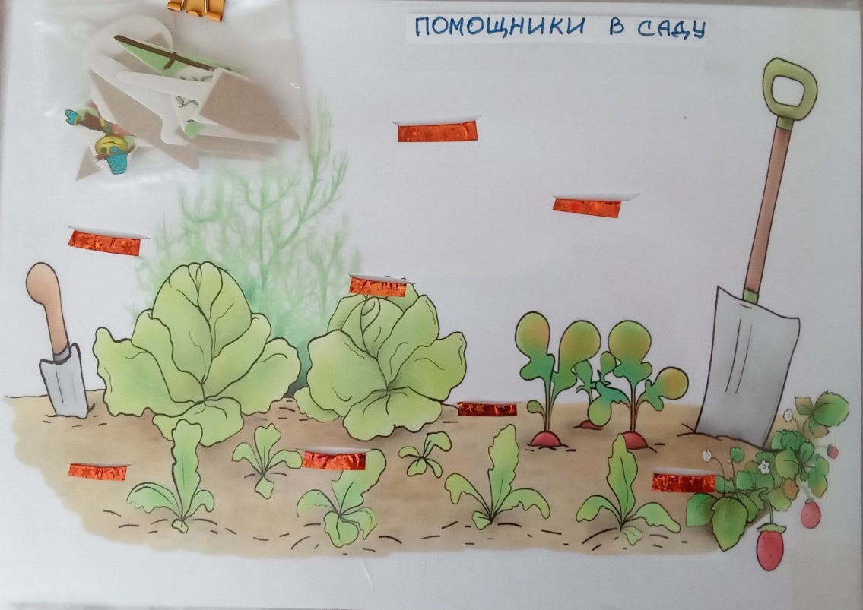
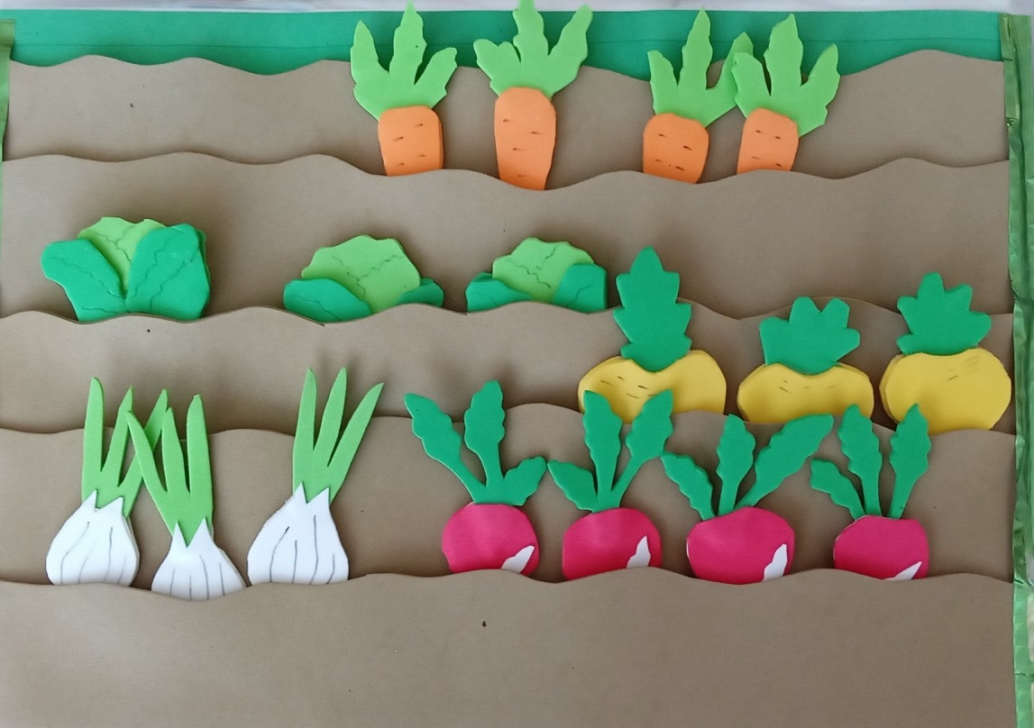
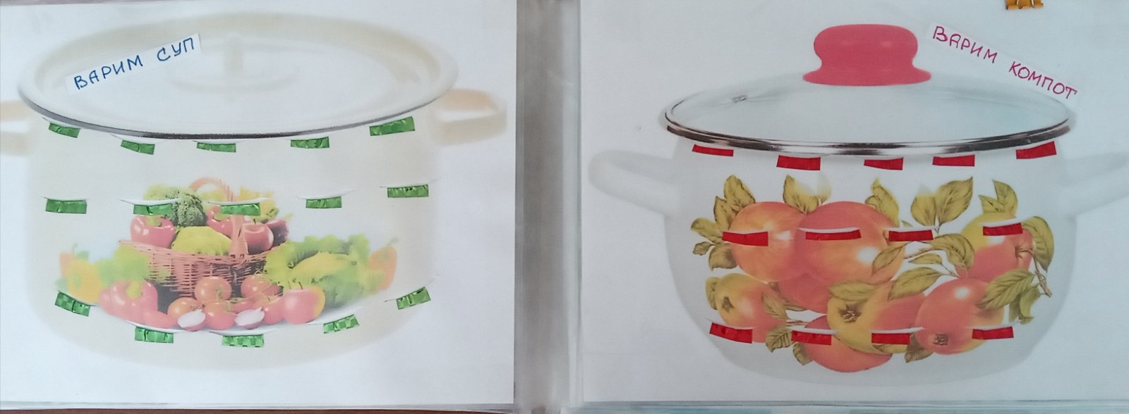

Slide 8
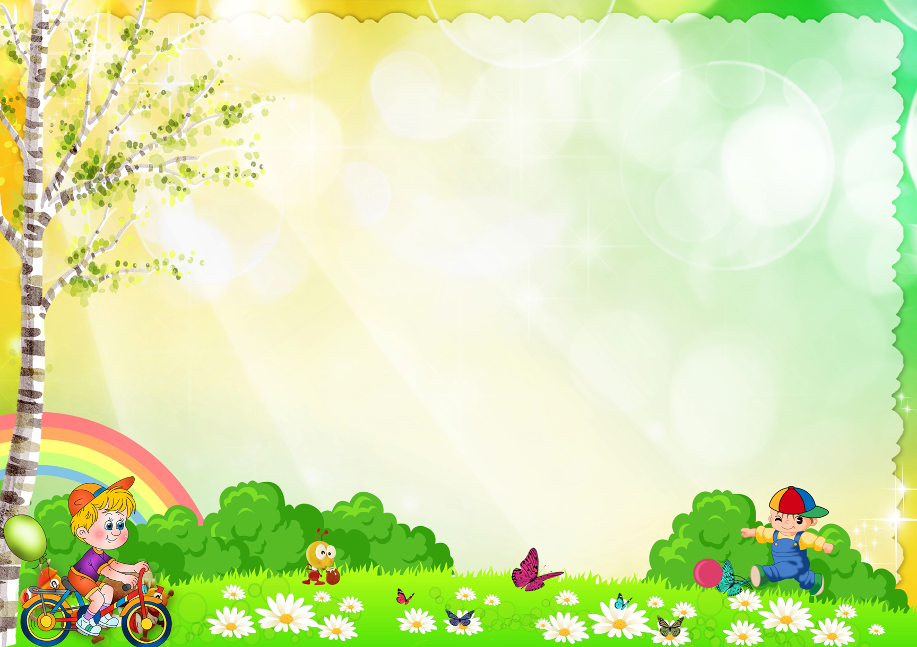
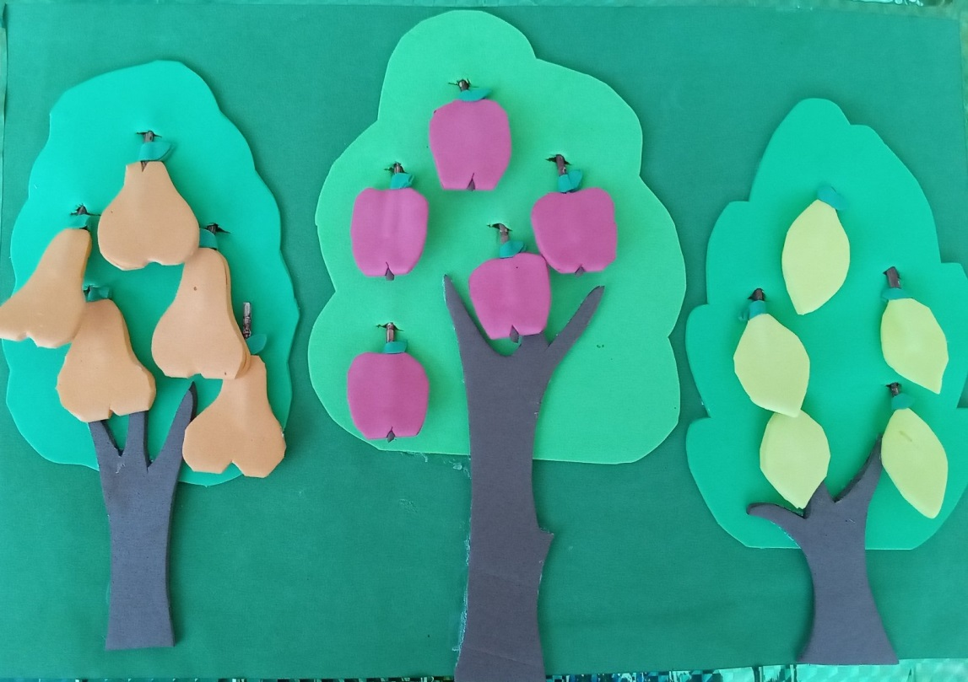
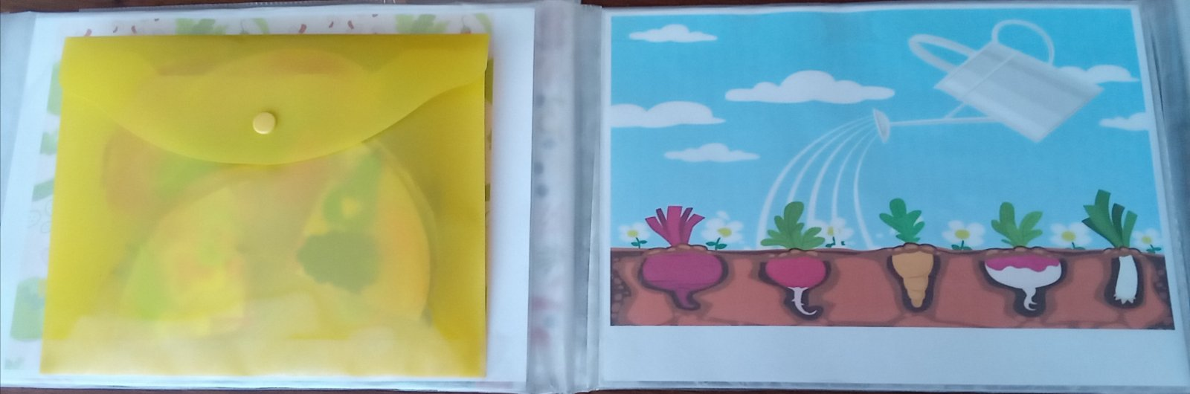

Slide 9
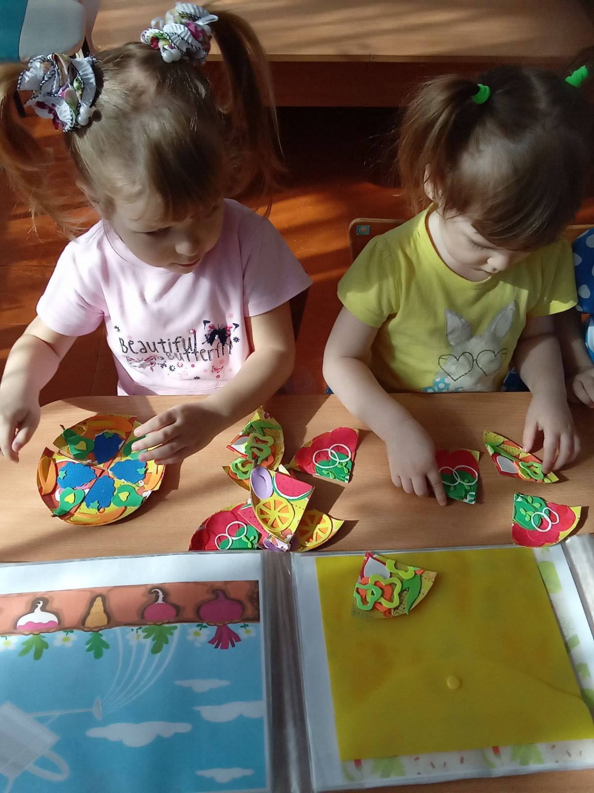
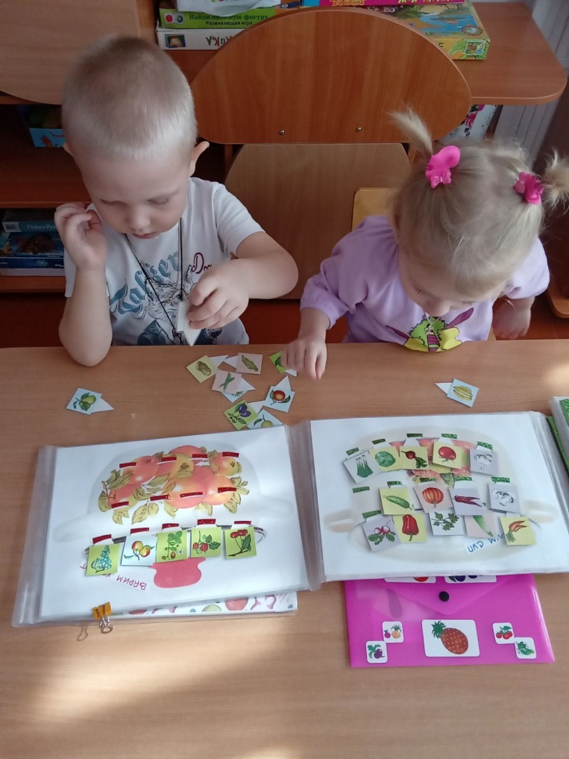
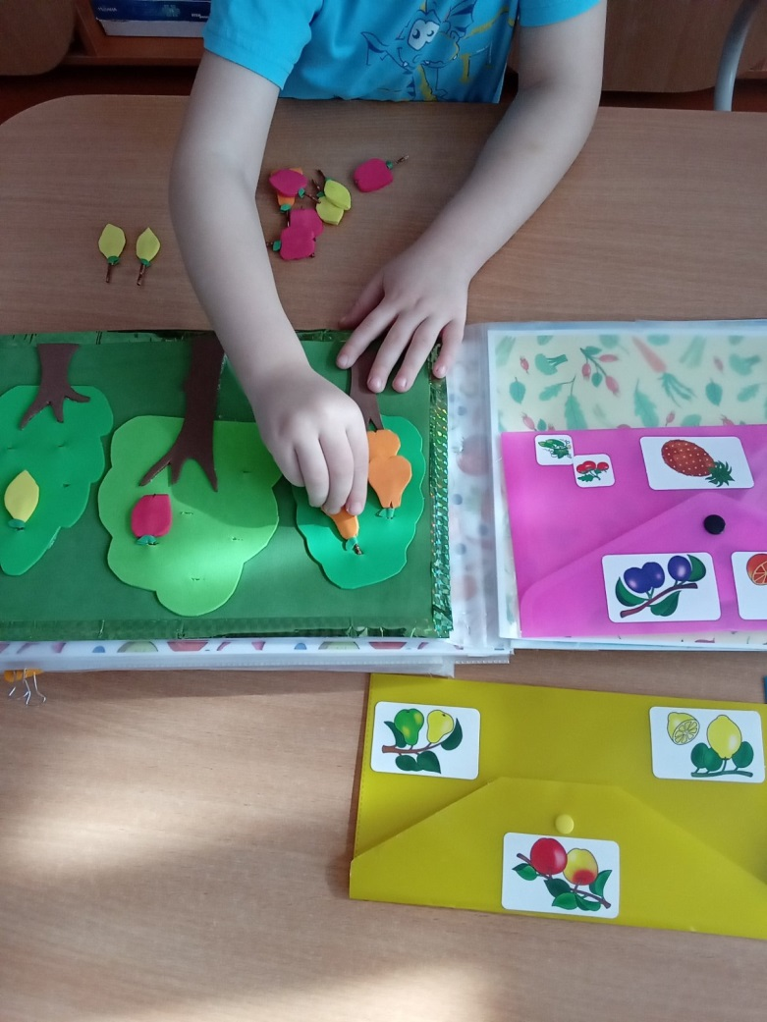

Slide 10
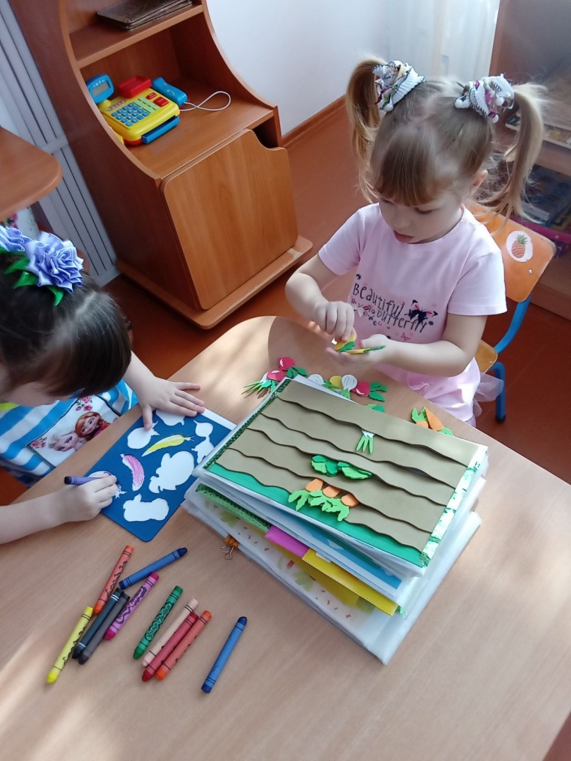
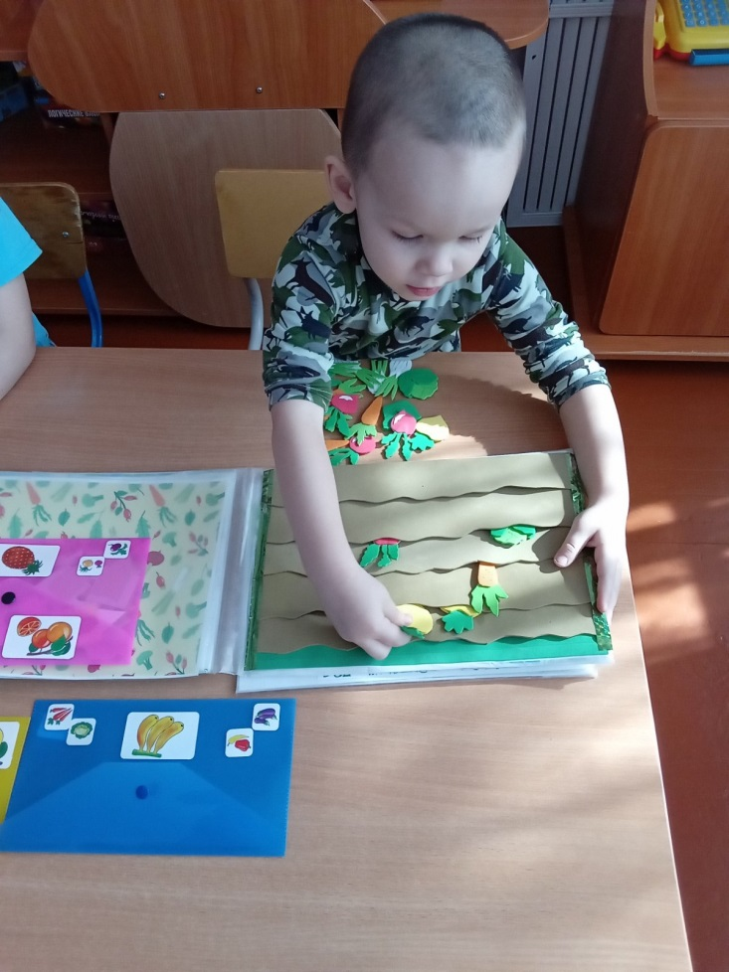
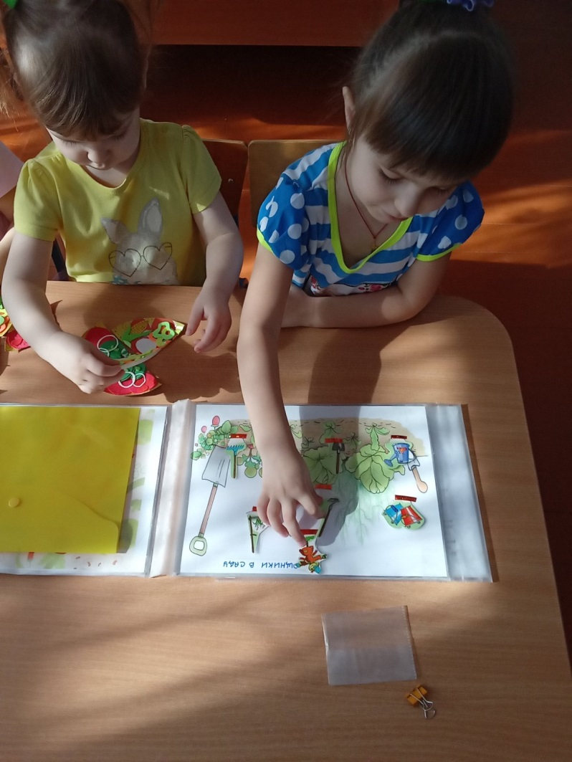

Slide 11
СПАСИБО!

